Slide 1

DDIB! : 띱!
타임딜 플랫폼 대여 서비스

Slide 2
I N D E X
기획 배경
서비스 소개
목표
시연
기술 스택 소개
팀원 소개
Q&A

Slide 3
ㅍ
1
2
3
4
5
6
0
01. 기획 배경
대한민국 총 광고비
0
4
5
6
조
ㅍ

Slide 4


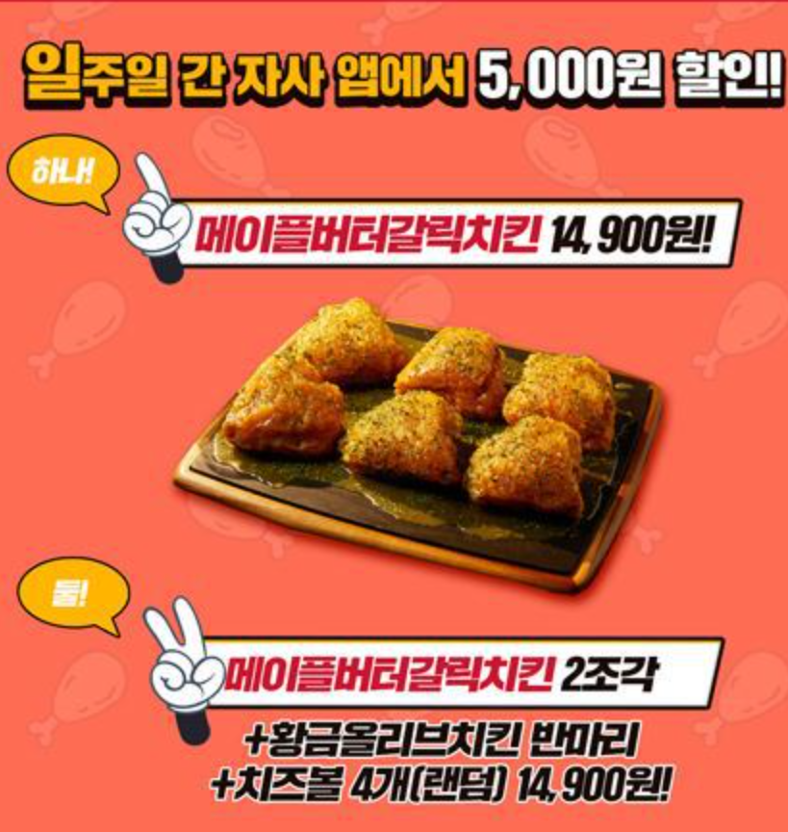
Why, DDIB?
1. 핫딜, 타임딜 증가

Slide 5
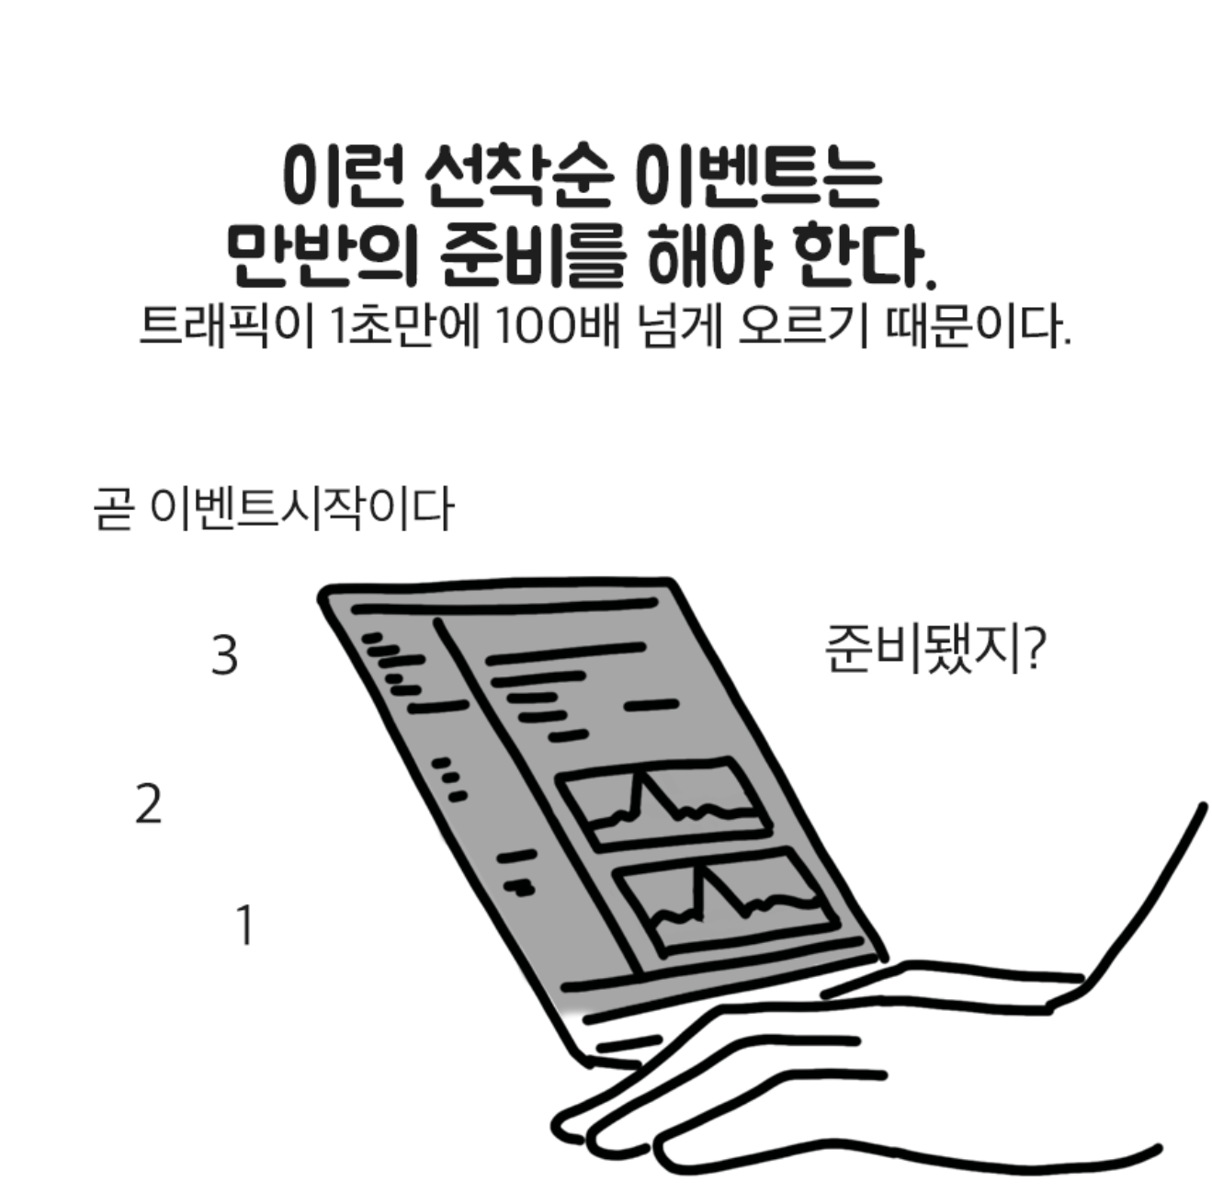
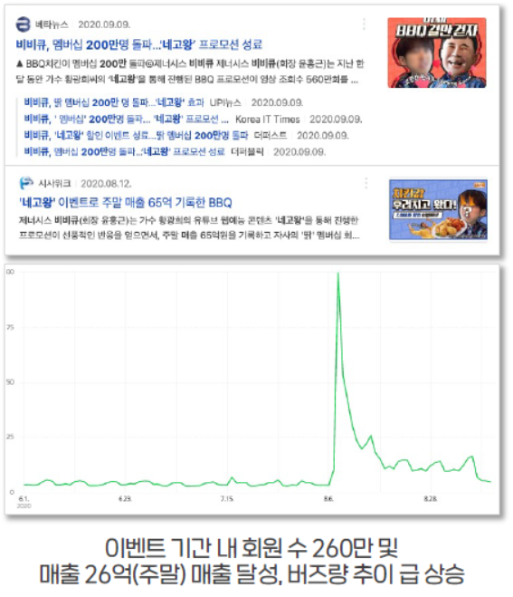
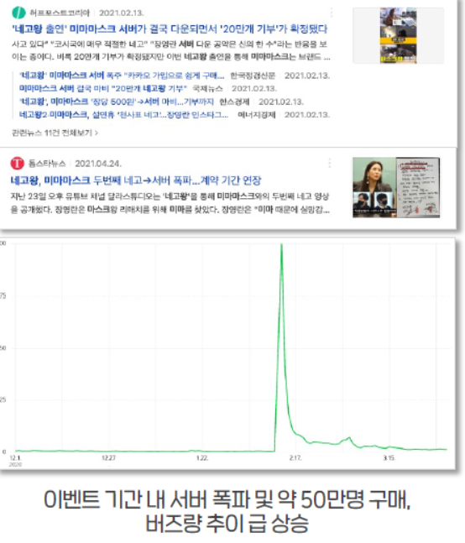
Why, DDIB?
2. 기업들의 서버 유지비 부담

Slide 6

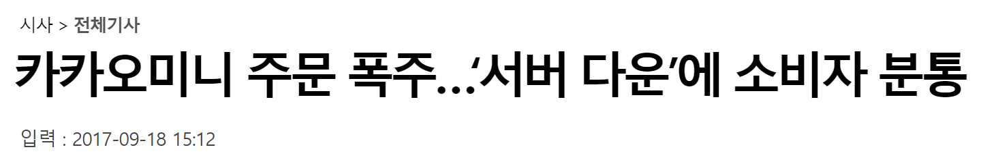
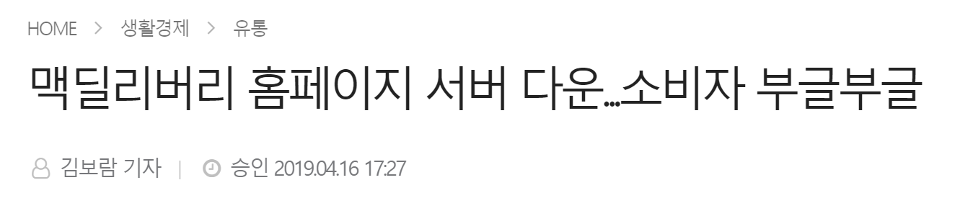
Why, DDIB?
3. 대기업의 대용량 트래픽 이슈

Slide 7

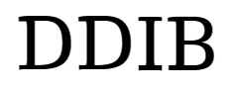

Slide 8
저렴한 가격
안정적 구매

Slide 9
광고비 절약
상품 홍보
수수료 절감

Slide 10



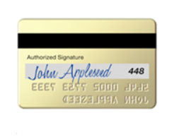
02. 서비스 소개
타임딜 상품
좋아요 및 알람
카테고리 별
구독 알림
타임딜 이벤트
간편결제

Slide 11


02. 서비스 소개
타임딜 이벤트
플랫폼 대여
타임딜 상품 조회

Slide 12


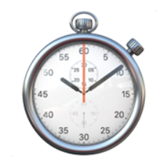
03. 목표
1
2
3
실시간으로 상품 정보 관리
동시에
여러 사용자의 요청 처리
대용량 트래픽 상황에서도
안정적 작동

Slide 13
서비스 시연!

Slide 14
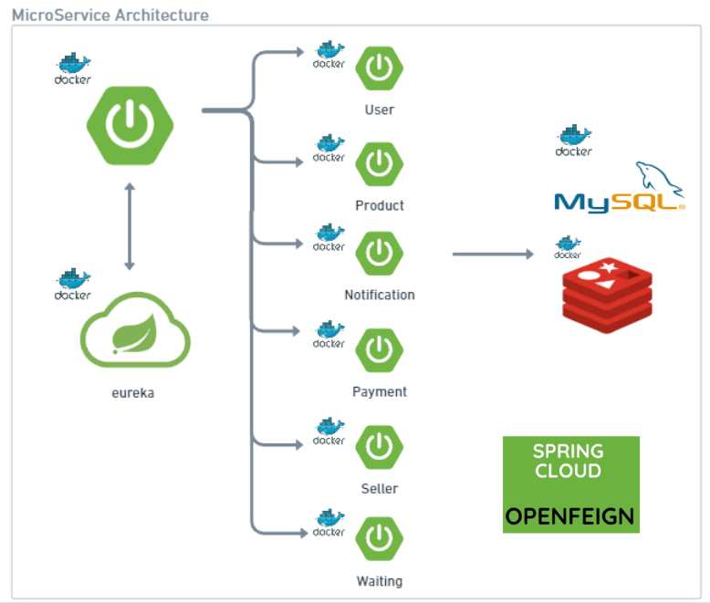


05. 기술 스택 소개
MSA
대용량 트래픽 환경에서
서버 분리를 통한 SPOF 해결

Slide 15
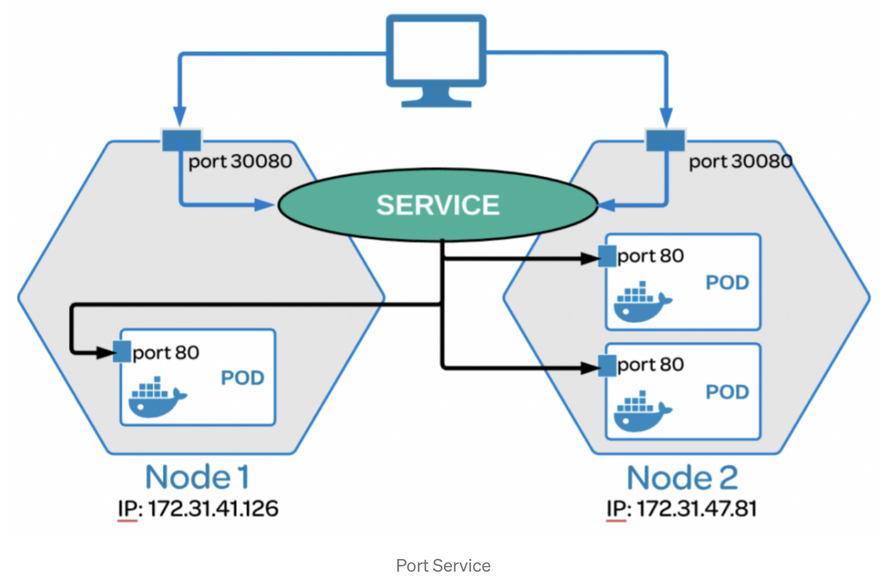

05. 기술 스택 소개
Kubernetes 환경 구축
- Pod 관리를 통한
Load Balancing 적용

Slide 16
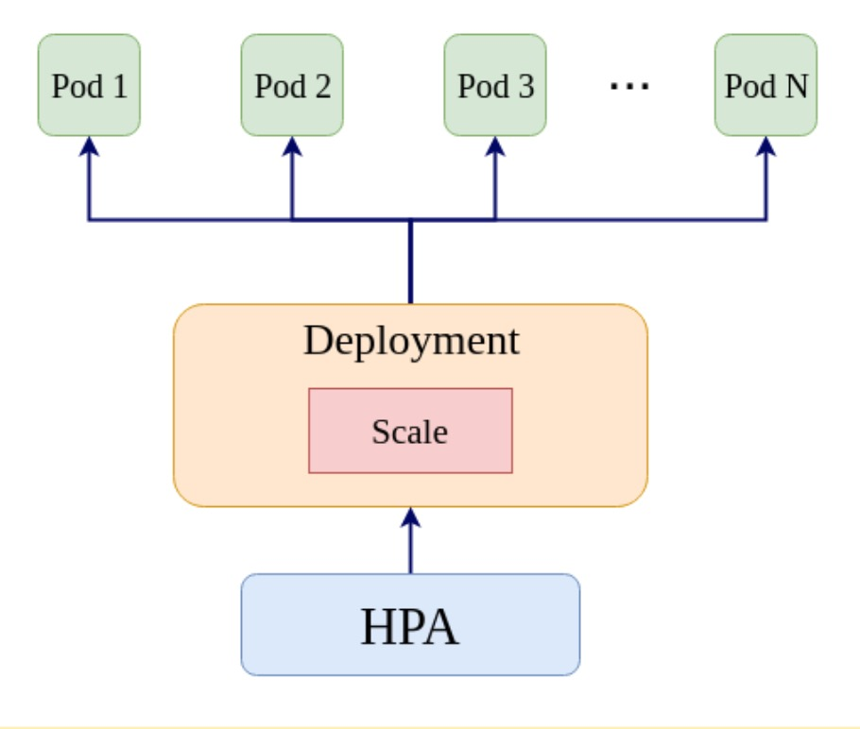
05. 기술 스택 소개
Kubernetes 환경 구축
- CPU 사용률에 따른
Auto Scaling 적용

Slide 17

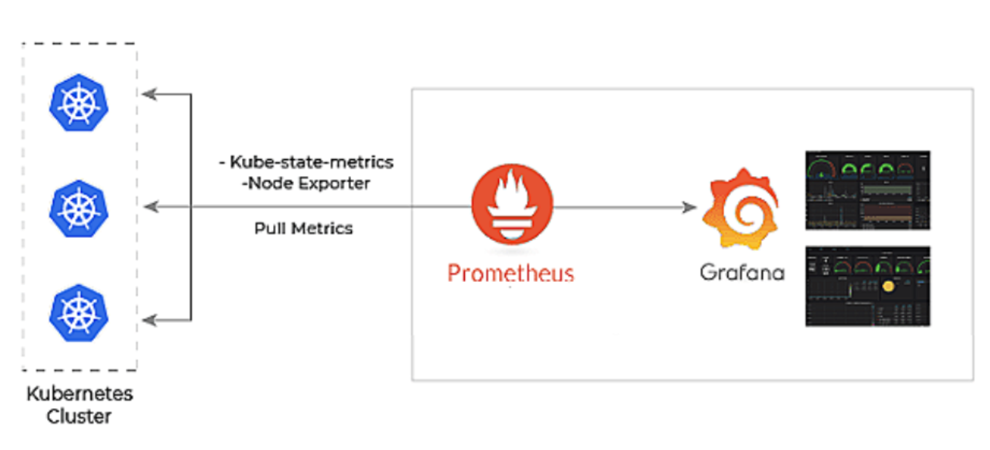
05. 기술 스택 소개
Prometheus + Grafana

Slide 18
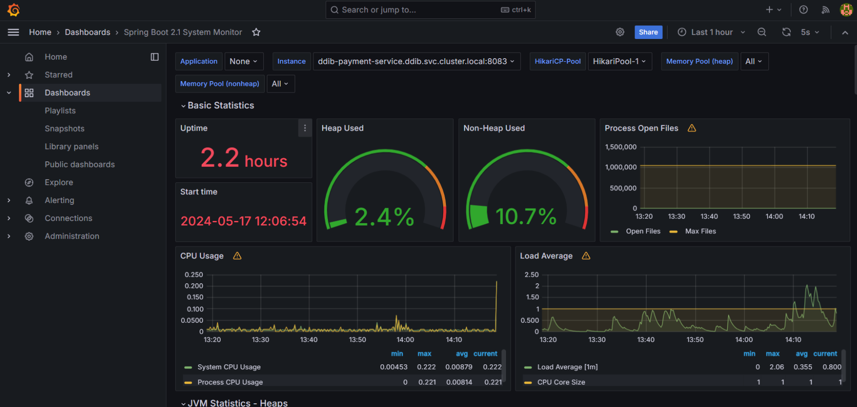
05. 기술 스택 소개
Prometheus + Grafana

Slide 19



05. 기술 스택 소개
Redis + WebFlux 대기열
+
Reactive 프로그래밍
Zset으로 선착순 입장 보장
비동기, 논블로킹 지원
Notes:
기존 Thread Pool의 default 개수를 넘는 요청이 들어올 경우 응답 불가

Slide 20
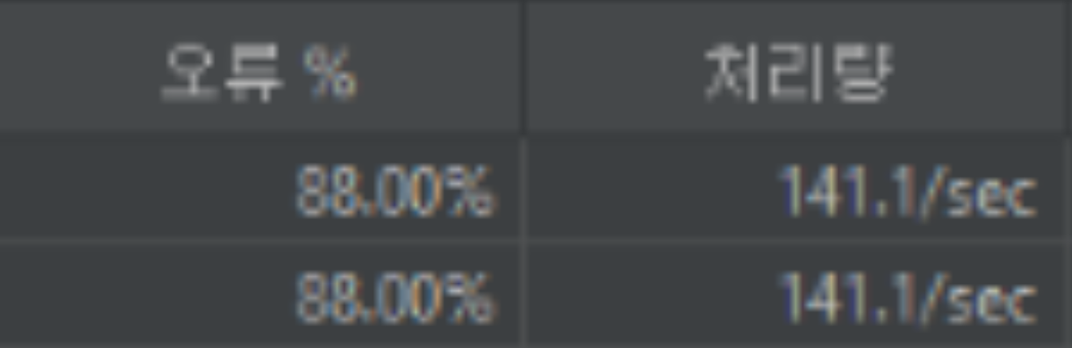
05. 기술 스택 소개
Redis + WebFlux 대기열
MVC + RDBMS
Redis + WebFlux

Slide 21

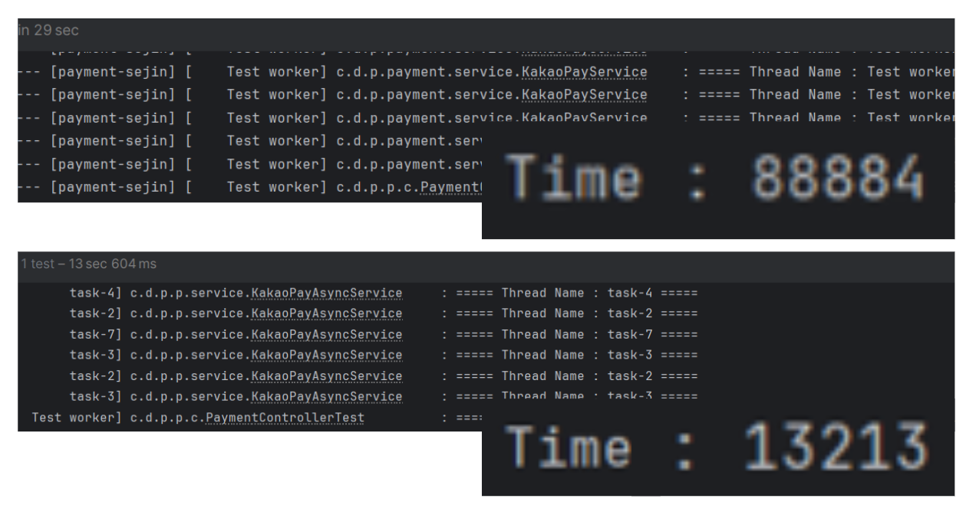
05. 기술 스택 소개
결제시스템 비동기 처리
평균 83초
평균 14초
Notes:
기존 동기 방식의 결제 시스템을 비동기 처리를 통해 성능 향상

Slide 22
1000개 요청
→ 약 6배 성능 향상
05. 기술 스택 소개
결제시스템 비동기 처리
평균 83초
평균 14초
Notes:
기존 동기 방식의 결제 시스템을 비동기 처리를 통해 성능 향상

Slide 23

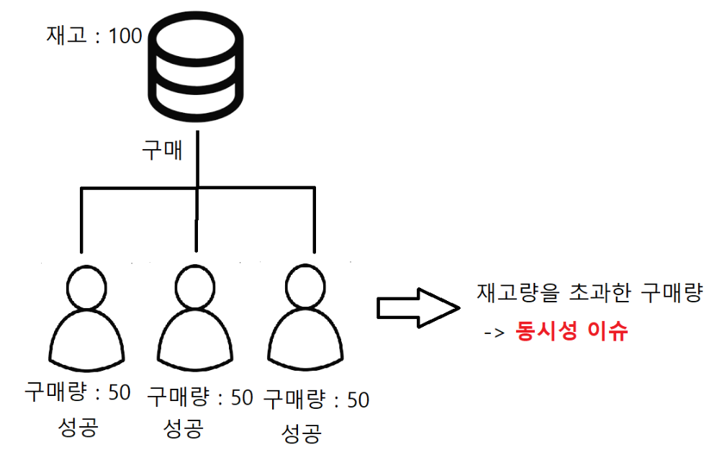
05. 기술 스택 소개
Redisson 동시성 처리
재고 : 100
구매
재고량을 초과한 구매량
→ 동시성 이슈
구매량 : 50
성공
구매량 : 50
성공
구매량 : 50
성공

Slide 24

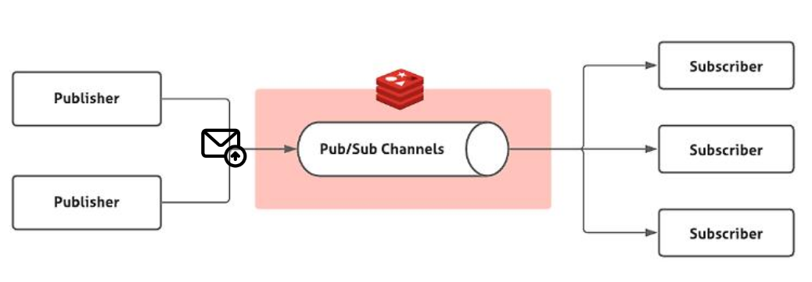

05. 기술 스택 소개
Redisson 동시성 처리
락을
해제하였습니다.
2. 락 획득 시도

Slide 25

05. 기술 스택 소개
Redisson 동시성 처리
분산 락 적용
동시성 이슈 해결
pub/sub 방식
부하 감소

Slide 26

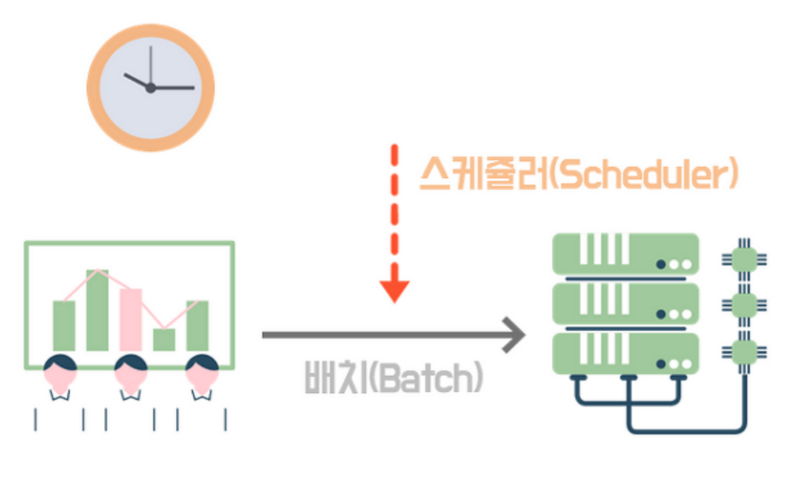
05. 기술 스택 소개
Spring Batch

Slide 27

05. 기술 스택 소개
Spring Batch
- 타임딜 상품 상태 관리 시스템
- 관심 상품 오픈 알람 시스템

Slide 28

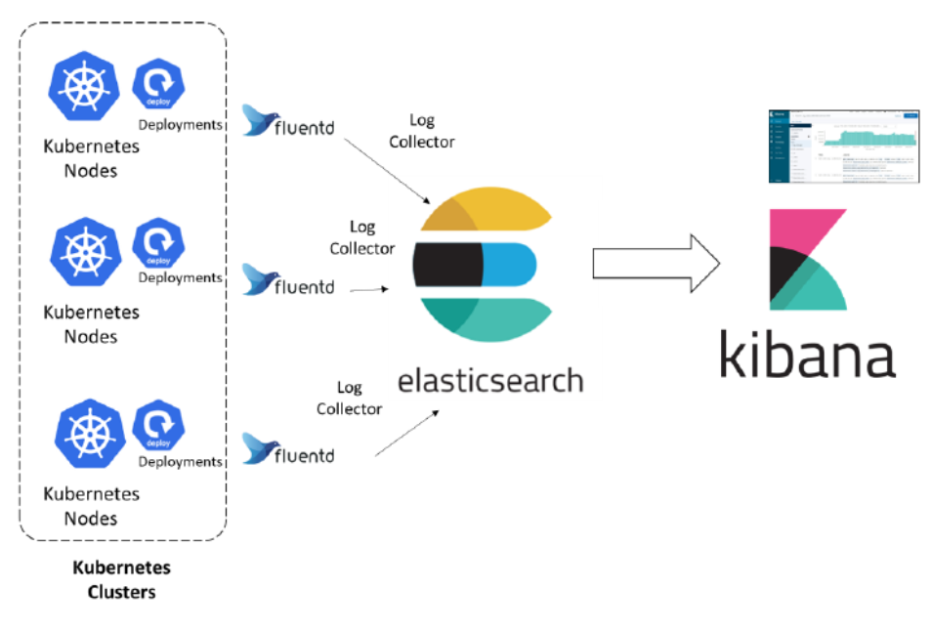
05. 기술 스택 소개
EKF : Logging System

Slide 29
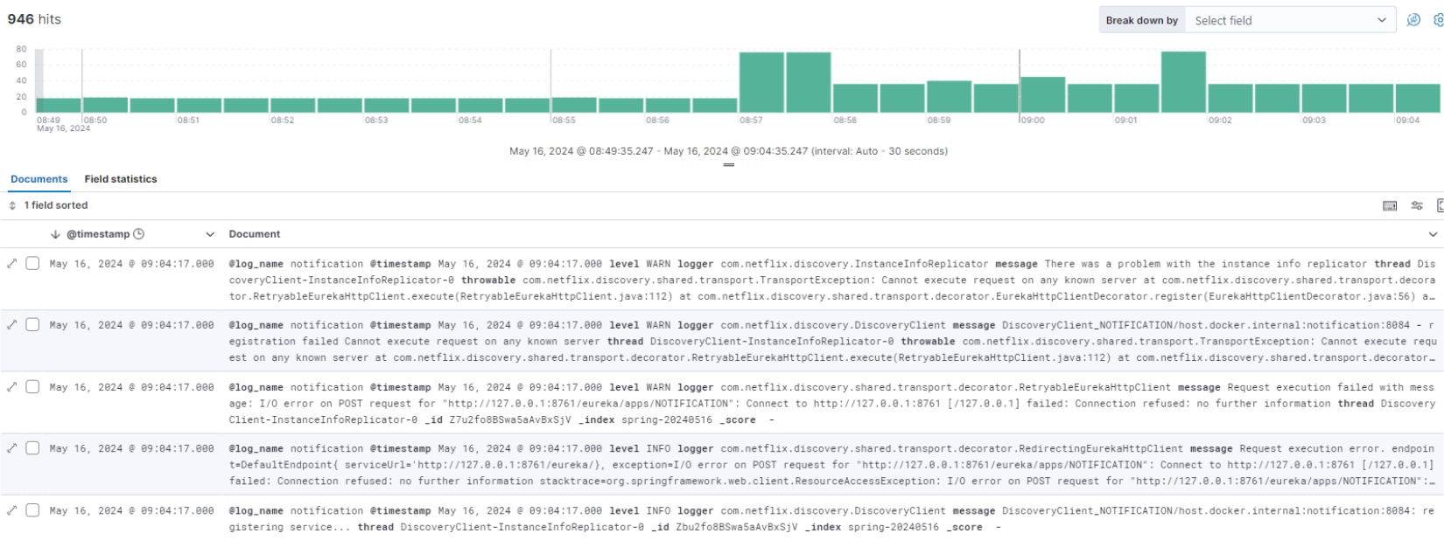
05. 기술 스택 소개
EKF : Logging System

Slide 30
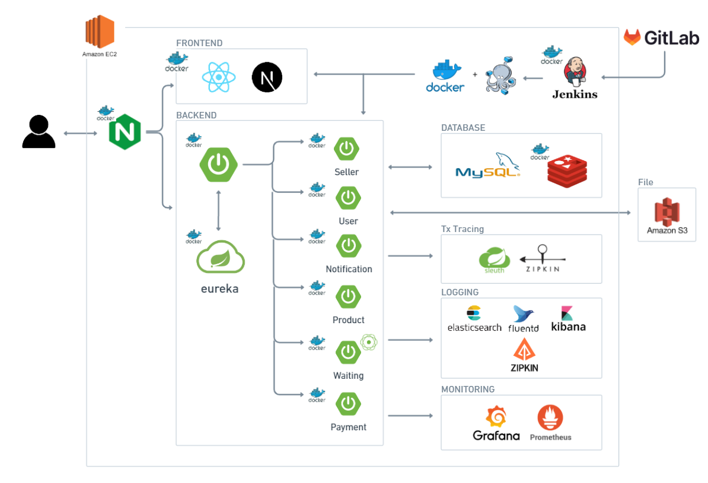
05. 기술 스택 소개

Slide 31
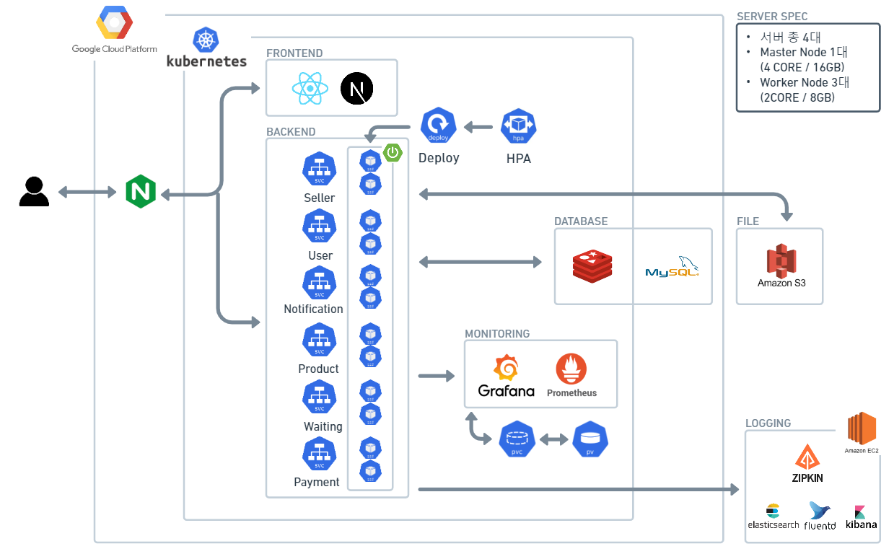
05. 기술 스택 소개

Slide 32
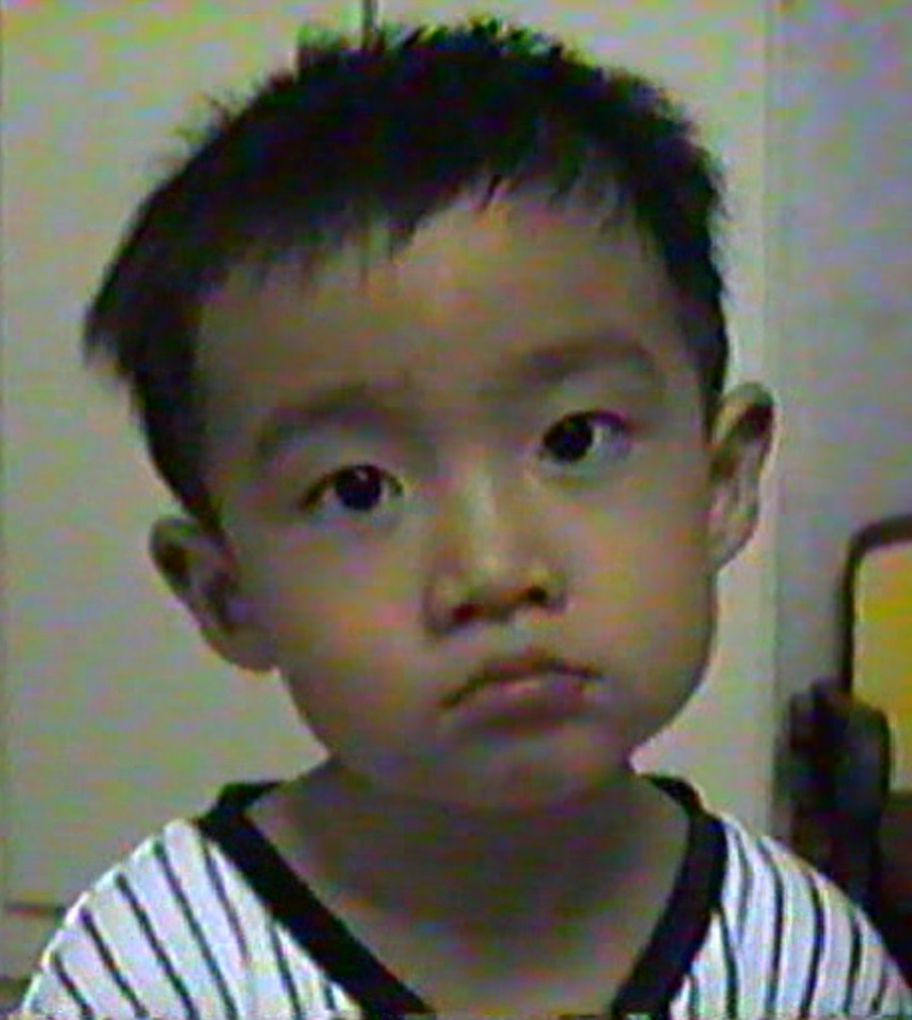




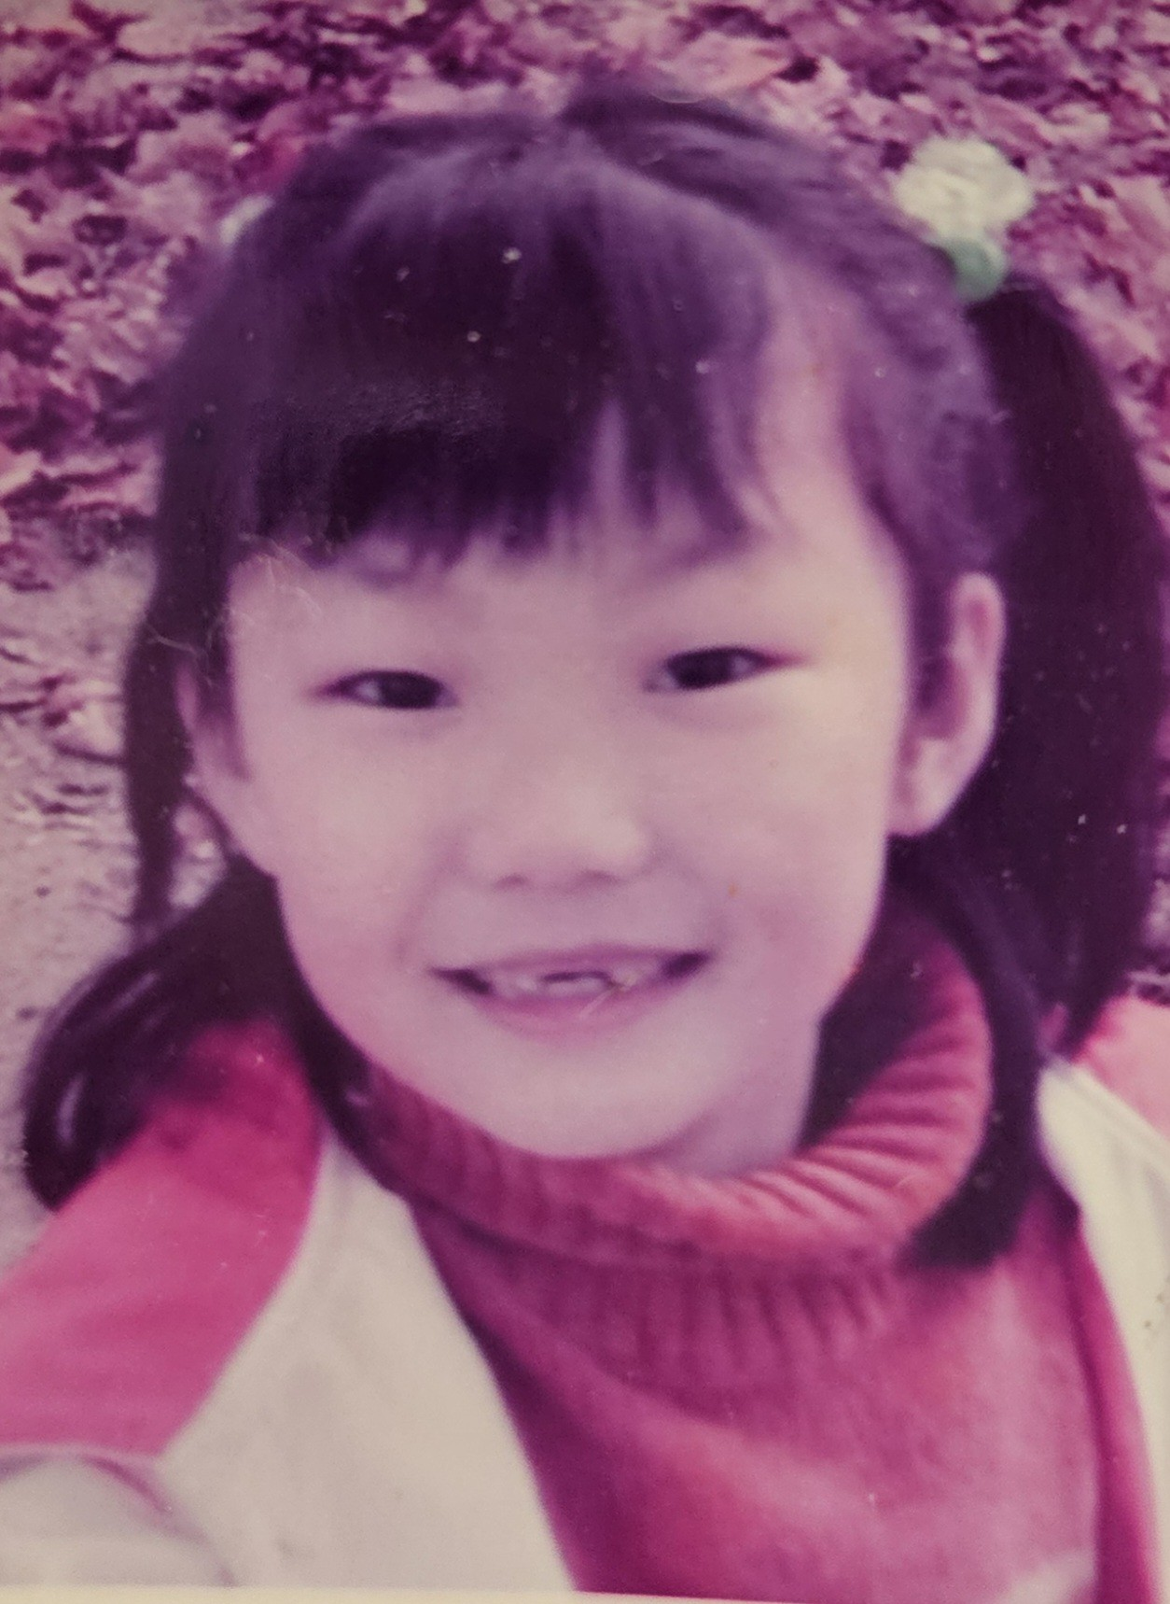
06. 팀원 소개

Slide 33
Q&A!

